Slide 1
Laboratorio di astronomia
di Massimo Banfi
A25 «Nova Milanese Observatory» (MB)
A36 «Osservatorio delle Prealpi Orobiche di Ganda (BG)»
C26 «Osservatorio Città di Seveso» (MB)
K49 «Wild Boar Remote Observatory» di San Casciano in Val di Pesa (FI)
Osservatorio del Liceo Scientifico Iris Versari di Cesano Maderno in Felizzano (Al)

Slide 2
Laboratorio di astronomia
Gestione remota di un telescopio
Google MEET – consente a più utenti di comunicare voce-video tramite PC, di vedere un desktop remoto e di accedere ai programmi installati su quel PC come se si fosse fisicamente presenti.
Per comunicazioni rapide, soprattutto per le osservazioni al telescopio, è utile creare un gruppo di WHAT’S APP.

Slide 3
Laboratorio di astronomia
Software gratuiti fondamentali
AstroArt 7.0 DEMO – consente la gestione remota dell’osservatorio, del telescopio dell CCD (macchina fotografica) e l’analisi dei dati. Scaricabile gratuitamente qui:
http://www.msb-astroart.com/down_en.htm
Aladin Sky Atlas – Planetario professionale dell’ESO (European Southern Observatory) per cercare gli oggetti celesti e le loro coordinate. Scaricabile qui:
https://aladin.u-strasbg.fr/

Slide 4
Laboratorio di astronomia
Cosa osservare?
In Internet ci sono alcuni siti che propongono ai non professionisti dei programmi di ricerca e degli oggetti particolari da osservare.
Se i dati ottenuti sono di buona qualità, è possibile la loro pubblicazione in riviste internazionali e in appositi database che poi sono utilizzati dagli astronomi professionisti per le loro ricerche.

Slide 5
Laboratorio di astronomia
Cosa osservare?
Noi faremo riferimento a tre siti specifici:
A.A.V.S.O. (American Association of Variable Stars Observers), che studia le stelle variabili pulsanti e i quasars.
BRNO database (Repubblica Ceca), che raccoglie misure di stelle binarie ad eclisse e di transiti di pianeti extrasolari.
M.P.C. (Minor Planet Center di Harvard), che studia le posizioni degli asteroidi sulle loro orbite, in particolar modo quelli potenzialmente pericolosi per la Terra.
E’ anche possibile partecipare a programmi di ricerca specifici tramite la collaborazione con Università ed Osservatori Astronomici professionali

Slide 6
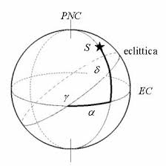
Laboratorio di astronomia
Progetto 1: trovare le stelle in cielo con ALADIN
Individuata la stella che si vuole studiare, bisogna sapere dove cercarla in cielo. La posizione degli oggetti celesti è assegnata da una coppia di coordinate, l’ascensione retta A.R. e la declinazione DEC che sono l’analogo della Longitudine e della Latitudine sulla superficie terrestre In figura sono chiamate α e δ.
Esempio: Coordinate Stella Polare
A.R.: 02h 41m 38.7s (in ore)
DEC: 89° 15’ 51’’ (in gradi)
Il punto γ è l’intersezione tra l’equatore celeste e l’eclittica (il percorso apparente del Sole in cielo) ed è l’origine delle A.R.

Slide 7
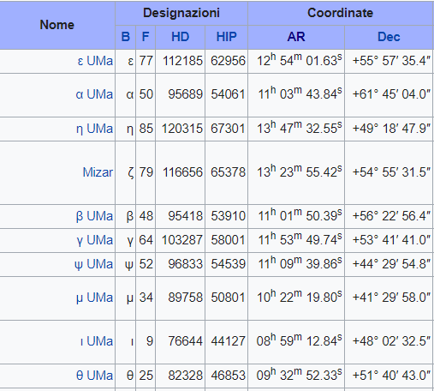
Laboratorio di astronomia
Progetto 1: trovare le stelle in cielo con ALADIN
Segue un prospetto delle stelle principali della costellazione dell'Orsa Maggiore

Slide 8
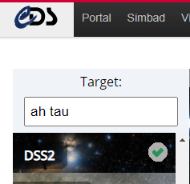
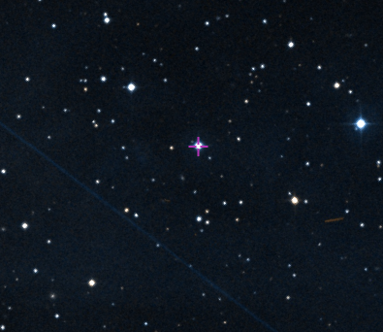
Laboratorio di astronomia
Progetto 1: trovare le stelle in cielo con ALADIN
Supponiamo di cercare la stella AH TAU (la stella AH della costellazione del Toro, Taurus in latino).
Apriamo ALADIN e inseriamo il nome della stella (ad esempio AH TAU) in alto a sinistra, alla voce TARGET.
Si dia ENTER. Comparirà quindi il campo stellare centrato sulla stella cercata

Slide 9
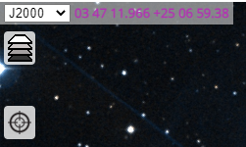
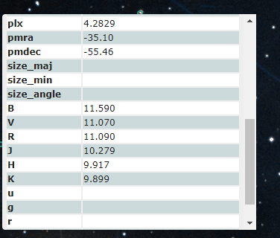
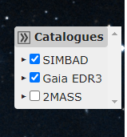
Laboratorio di astronomia
Progetto 1: trovare le stelle in cielo con ALADIN
In alto a sinistra appariranno le coordinate A.R. e DEC che, tra l’altro, potranno essere usate per puntare il telescopio.
Le dimensioni del campo inquadrato possono essere regolate con il mouse.
Se si abilitano i cataloghi nel riquadro di destra (bastano Simbad e Gaia) si può accedere alle principali informazioni, tra cui: le coordinate in forma decimale, la magnitudine nelle bande B,V,R (o in quelle J,H,K) e il valore della parallasse PLX

Slide 10
Laboratorio di astronomia
Progetto 2: il giorno giuliano
Il giorno giuliano (Julian Day, JD) è il numero di giorni passati dal mezzogiorno (di Greenwich) del lunedì 1º gennaio 4713 a.C.
I vantaggi sono:
.) é decimale e non ha anni bisestili
.) il giorno inizia a mezzodì, quindi non si ha cambiamento di data a mezzanotte, proprio durante le osservazioni
.) è precedente ad ogni avvenimento storico-astronomico noto.
Il 15 novembre 2016 alle ore 23.00.00 la data giuliana è 2457708.45833 (talvolta si trascura il 24…e si scrive 57708.45833)

Slide 11
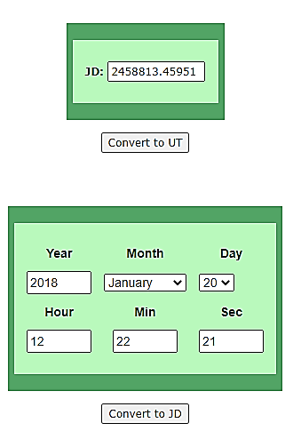
Laboratorio di astronomia
Progetto 2 : calcolare il tempo trascorso tra due date
Il sito dell’A.A.V.S.O. (American Association of Variable Stars Observers) mette a disposizione un’applicazione per convertire le date dal giorno civile a quello giuliano e viceversa a questo indirizzo:
https://www.aavso.org/jd-calculator

Slide 12
Laboratorio di astronomia
Progetto 2 : calcolo del tempo trascorso tra due date
Usando l’applicazione, calcolo la data giuliana corrispondente a:
15 marzo 2002 - 23h 18m 43s 2452349.47133 JD
08 gennaio 2011 - 21h 33m 51s 2455570.39851 JD
I giorni trascorsi tra le due date sono ottenibili tramite una semplice differenza (possiamo omettere il 24) in quanto i numeri sono decimali:
55570.39851 - 52349.47133 = 3220.92718 giorni
La parte decimale fornisce ore, minuti e secondi:
0.92718 x 24 ore = 22.25232 ore
0.25232 x 60 minuti = 15.1392 minuti
0.1392 x 60 secondi = 08.35 secondi
Tra le due date sono trascorsi 3220 giorni 22 ore 15 minuti 8 secondi

Slide 13
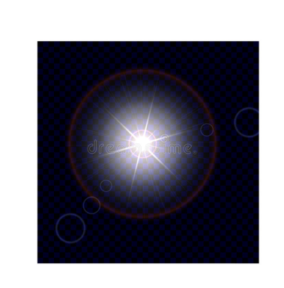
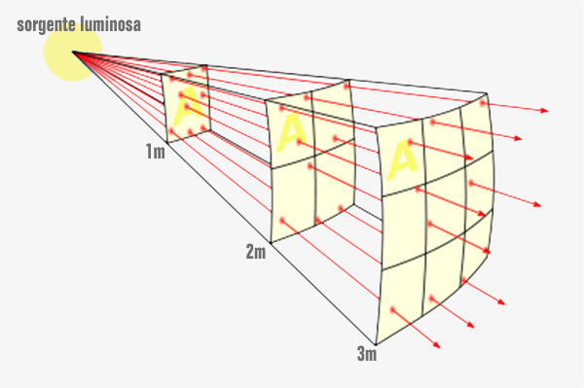
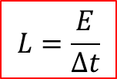
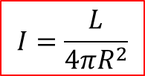
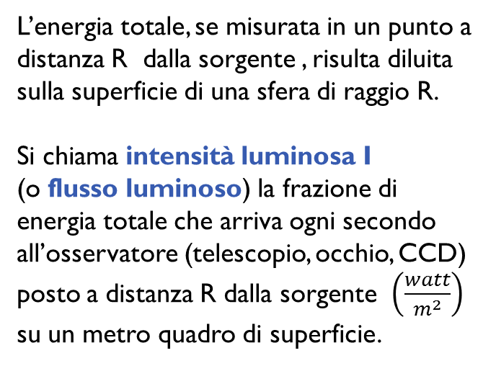
Laboratorio di astronomia
Progetto 3: misurare la luce delle stelle
Si definisce Luminosità L di una stella l’energia totale E emessa al secondo in ogni direzione (si misura in watt)
$$L=\frac{E}{∆t}$$
L’energia totale, se misurata in un punto a distanza R dalla sorgente , risulta diluita sulla superficie di una sfera di raggio R.
Si chiama intensità luminosa I
(o flusso luminoso) la frazione di energia totale che arriva ogni secondo all’osservatore (telescopio, occhio, CCD) posto a distanza R dalla sorgente $\left(\frac{watt}{m^{2}}\right)$ su un metro quadro di superficie.
$$I=\frac{L}{4πR^{2}}$$

Slide 14
Laboratorio di astronomia
Progetto 3: misurare la luce delle stelle
Ma in astronomia si usa una grandezza chiamata magnitudine.
Infatti, fino al II secolo avanti Cristo, si pensava che le stelle fossero incastonate sulla superficie interna di un'enorme sfera, tutte alla stessa distanza. Quindi era logico pensare che le stelle più brillanti fossero anche quelle più grandi. L’astronomo greco Ipparco di Nicea catalogò un migliaio di stelle, sulle circa 6000 visibili ad occhio nudo, in base alla loro luminosità. Utilizzò una scala, detta scala delle magnitudini o delle grandezze, (dal latino magnitudo = grandezza) dalla prima magnitudine fino alla sesta.
Il criterio era quello di catalogare le stelle più brillanti come stelle di prima magnitudine, fino ad arrivare alla sesta magnitudine, la classe a cui appartengono stelle debolissime, visibili solo da un uomo dotato di ottima vista. In questa classificazione più è alto il valore di magnitudine, minore è la luminosità della stella (relazione inversa).

Slide 15

Laboratorio di astronomia
Progetto 3: misurare la luce delle stelle
L’intensità luminosa I che ci proviene da una stella è la quantità di energia al secondo che viene raccolta dall’osservatore su un metro quadro di superficie.
La magnitudine strumentale di una stella è legata all’intensità luminosa I secondo questa relazione logaritmica, così definita:
$$m_{strumentale}=−2,5∗\log_{10}{I}$$
Il logaritmo risponde alla necessità di far corrispondere la scala delle magnitudini a quanto «visto» dall’occhio umano, che lavora dal punto di vista «fisiologico» in modalità logaritmica.
Il segno negativo ha giustificazioni storiche, nel senso che si è cercato di collegare la scala moderna a quella di Ipparco che assegnava i valori più alti di magnitudine agli oggetti più deboli (relazione logaritmica inversa).
La magnitudine strumentale così definita dipende però dal telescopio, dalla CCD e dal tempo di posa. Serve una definizione più oggettiva…

Slide 16
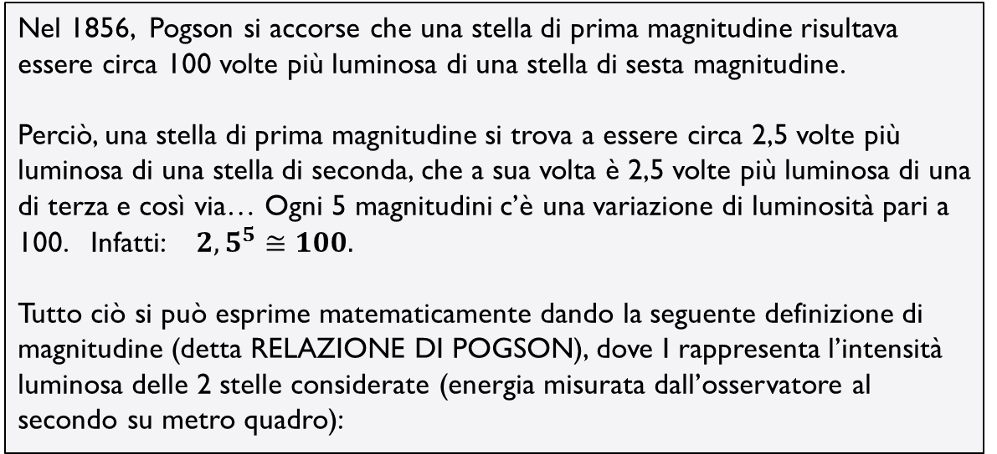
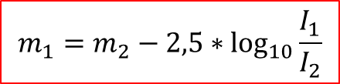
Laboratorio di astronomia
Progetto 3: misurare la luce delle stelle
Nel 1856, Pogson si accorse che una stella di prima magnitudine risultava essere circa 100 volte più luminosa di una stella di sesta magnitudine.
Perciò, una stella di prima magnitudine si trova a essere circa 2,5 volte più luminosa di una stella di seconda, che a sua volta è 2,5 volte più luminosa di una di terza e così via… Ogni 5 magnitudini c’è una variazione di luminosità pari a 100. Infatti: ${2,5}^{5}≅100.$
Tutto ciò si può esprime matematicamente dando la seguente definizione di magnitudine (detta RELAZIONE DI POGSON), dove I rappresenta l’intensità luminosa delle 2 stelle considerate (energia misurata dall’osservatore al secondo su metro quadro):
$$m_{1}=m_{2}−2,5∗\log_{10}{\frac{I_{1}}{I_{2}}}$$
In questo modo, due stelle di luminosità relativa pari a 100 sono separate da 5 magnitudini, in accordo con la scala antica di Ipparco. Inoltre, la differenza di magnitudini è ora una quantità oggettiva, anche se ancora solo visuale.

Slide 17
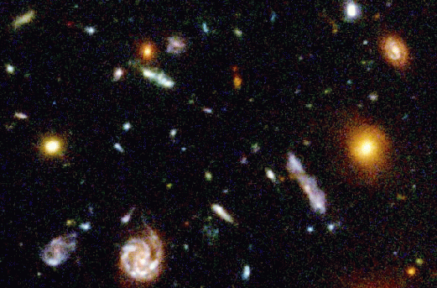
Laboratorio di astronomia
Progetto 3: misurare la luce delle stelle
La scala di magnitudini di Ipparco andava da 1 a 6 (le stelle al limite della visibilità).
Gli oggetti più deboli rivelati dal telescopio spaziale Hubble (foto a lato) hanno circa magnitudine m = +30.
Con la scala moderna, la stella più luminosa del cielo, Sirio, viene ad assumere una magnitudine negativa m = -1,5.
Il telescopio scolastico, sotto buoni cieli, può arrivare a m = +20
Sotto un cielo di montagna la magnitudine limite ad occhio nudo è pari a m = +6.
In città, causa l’inquinamento luminoso, non si supera m = +3

Slide 18
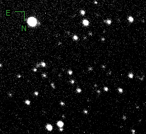
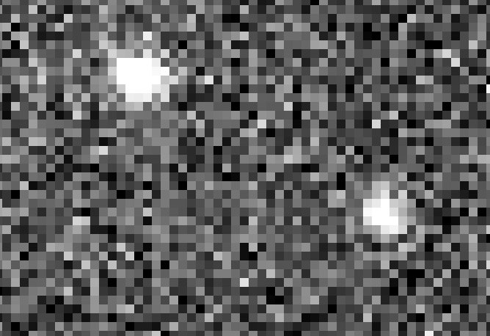
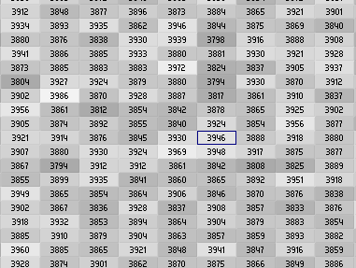

Laboratorio di astronomia
Progetto 3: misurare la luce delle stelle
Immagine digitale ingrandita:
si vedono i pixel
L’intensità I registrata dal singolo pixel è espressa in ADU (Unità Analogico Digitali) in una scala che va da 0 a 65536
(16 bit = 2^16)

Slide 19
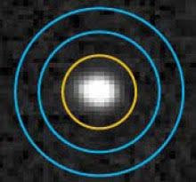
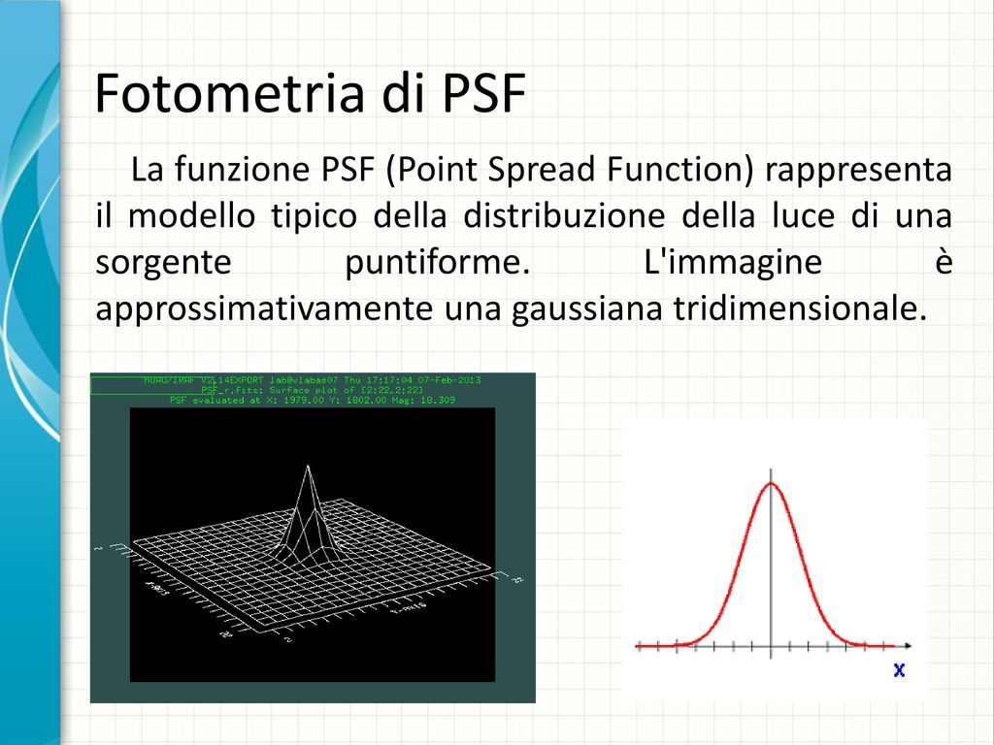
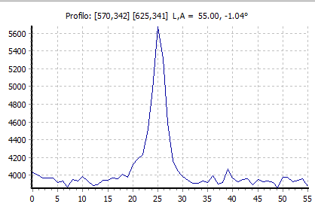
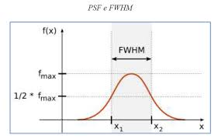
Laboratorio di astronomia
Progetto 3: misurare la luce delle stelle
Curva gaussiana

Slide 20
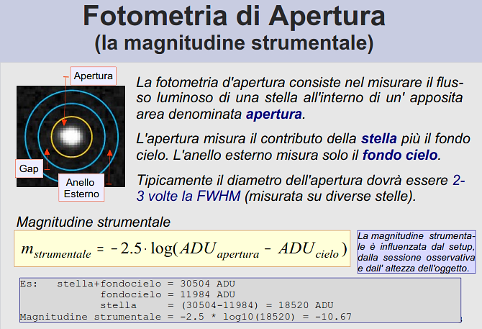
Laboratorio di astronomia
Progetto 3: misurare la luce delle stelle
(magnitudine) a partire dalla loro intensità (o flusso)

Slide 21
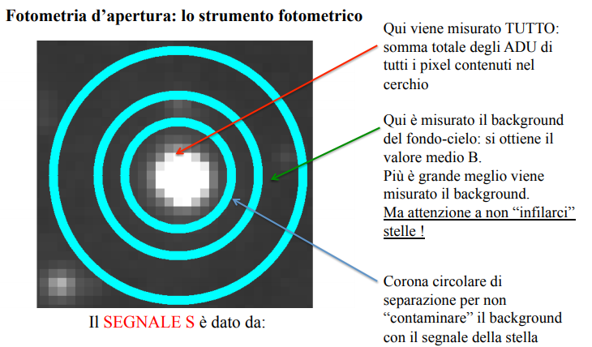
Laboratorio di astronomia
Progetto 3: misurare la luce delle stelle

Slide 22
Laboratorio di astronomia
Progetto 3: misurare la luce delle stelle.
La magnitudine strumentale
La magnitudine calcolata dalle immagini riprese al telescopio è una MAGNITUDINE STRUMENTALE: dipende dal telescopio, dal cielo locale (che non è perfettamente buio, anzi!), dai sensori usati….
Usiamo il software AstroArt per eseguire il calcolo.
Apriamo l’immagine di un campo stellare fotografato dal nostro telescopio.
Per migliorarne la visibilità, può essere utile usare il tasto destro del mouse e dal menù contestuale scegliere SOGLIE DI VISUALIZZAZIONE – AUTO.
Se utile, zommare la foto e centrare la stella studiata.
Entrare nel menù STRUMENTI - FOTOMETRIA D’APERTURA e scegliere il raggio dei tre cerchi fotometrici centrando l’oggetto e spostando il mouse in modo che la stella che interessa sia tutta compresa nel primo cerchio. Dare OK.

Slide 23
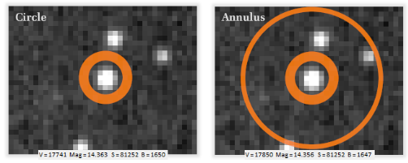
Laboratorio di astronomia
Progetto 3: misurare la magnitudine strumentale con AA7
Nella parte bassa della finestra compaiono dei valori:
B = background è la luminosità di un pixel del fondo cielo (1647 ADU)
S = signal, è la somma di tutti i valori nel primo cerchio e fornisce l’instensità in ADU della stella più il fondo cielo sottostante (81252 ADU)
V = value, è il valore netto (meno il fondo cielo) dell’intensità stellare I misurata in ADU (17850 ADU)
$$m_{strumentale}=−2,5∗\log_{10}\left({ADU}_{stella}−{ADU}_{fondocielo}\right)$$

Slide 24
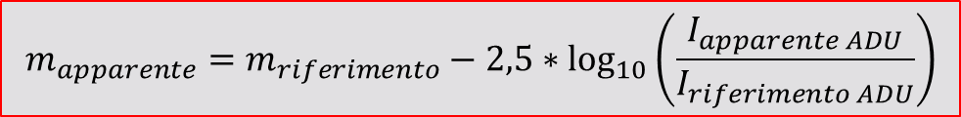
Laboratorio di astronomia
Progetto 3: misurare la magnitudine apparente
Per passare dalla magnitudine STRUMENTALE alla magnitudine APPARENTE di una stella secondo la scala di Pogson, quello che serve è una stella di riferimento di cui sia nota a priori la magnitudine.
Nel campo di vista che contiene la stella da studiare ci sono in genere parecchie altre stelle di magnitudine APPARENTE nota, i cui valori possono essere ottenuti dalle cartine stellari di riferimento o da atlanti digitalizzati come ALADIN.
Nota la magnitudine della stella di riferimento, la relazione di Pogson permette poi il calcolo della magnitudine APPARENTE della stella ignota.
$$m_{apparente}=m_{riferimento}−2,5∗\log_{10}\left(\frac{I_{apparente ADU}}{I_{riferimento ADU}}\right)$$

Slide 25
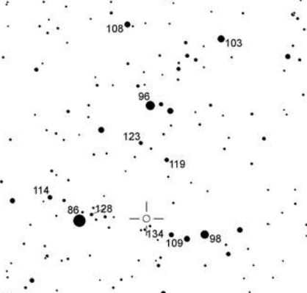
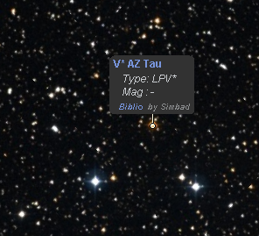
Laboratorio di astronomia
Progetto 3: misurare la magnitudine apparente
A fianco ad alcune stelle è visibile un numero che esprime la loro magnitudine apparente
Queste cartine si trovano in appositi siti web, come l’A.A.V.S.O. In alternativa, si possono usare i cataloghi contenuti in VIZIER e utilizzabili in ALADIN

Slide 26
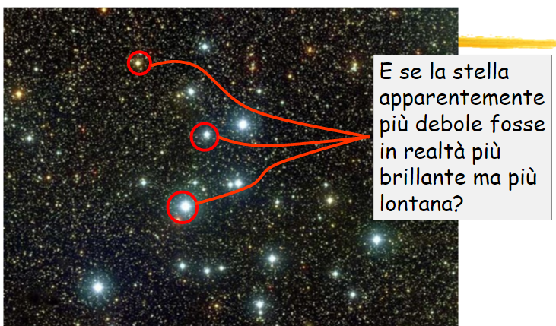
Laboratorio di astronomia
…ma c’è un problema !
La magnitudine apparente di una stella è sicuramente utile per misurare le variazioni di luminosità degli astri, ma NON ci dice nulla sulla luminosità VERA dell’oggetto !!!! A tal fine, bisogna conoscere la DISTANZA.

Slide 27
Laboratorio di astronomia
Progetto 3: dalla luminosità alla distanza delle stelle
La magnitudine APPARENTE non esprime, quindi, la vera luminosità della stella in quanto essa dipende dalla distanza: infatti, ci appare più intensa una piccola stella vicina che una grande stella posta molto, ma molto più lontano…
Definisco magnitudine ASSOLUTA di una stella la sua magnitudine apparente quando è posta ad una distanza convenzionale di 10 parsec (pari a 32,6 anni luce).
La magnitudine ASSOLUTA esprime la VERA intensità luminosa della stella in rapporto alle altre, perché ottenuta considerando tutte le stelle alla stessa distanza!

Slide 28

Laboratorio di astronomia
Progetto 3: misurare la DISTANZA di una stella
Sia m = magnitudine APPARENTE (nota, perché misurata al telescopio)
M = magnitudine ASSOLUTA (ignota, perché dipende dalla distanza)
D = distanza in parsec (1 parsec = 3,26 anni luce)
Vale allora la relazione:
$$m−M=5∗\log_{10}\left(D\right)−5$$
Quindi, se conosco D ricavo M e viceversa!

Slide 29
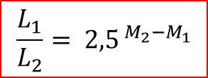
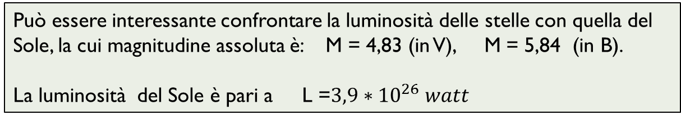
Laboratorio di astronomia
Progetto 3: misurare la LUMINOSITA’ ASSOLUTA
di una stella
Se di due stelle conosco la magnitudine assoluta M, posso esprimere la Luminosità assoluta (cioè l’energia totale emessa) di una delle due rispetto all’altra.
Basta ricordarsi che per ogni differenza di una magnitudine, l’Intensità e la luminosità di due stelle aumenta di un fattore pari a 2,5 (in realtà la costante sarebbe 2,512) . Per cui si ha:
$$\frac{L_{1}}{L_{2}}= {2,5}^{{ M}_{2}−M_{1}}$$
Può essere interessante confrontare la luminosità delle stelle con quella del Sole, la cui magnitudine assoluta è: M = 4,83 (in V), M = 5,84 (in B).
La luminosità del Sole è pari a L =$3,9∗{10}^{26} watt$

Slide 30
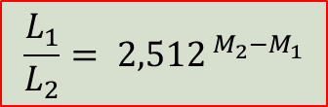
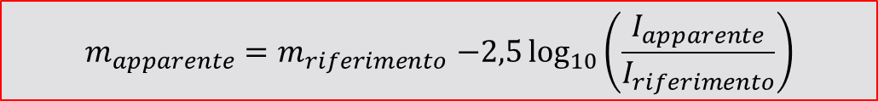
Laboratorio di astronomia
Progetto 3: misurare la luminosità di una stella e la distanza
RIASSUMENDO: dall’analisi delle foto digitali riprese ad un telescopio si può ricavare la magnitudine strumentale di una stella.
$$m_{strumentale}=−2,5∗\log_{10}\left({ADU}_{stella}−{ADU}_{fondocielo}\right)$$
Il valore della magnitudine di una stella di riferimento, dedotto dalle cartine stellari o da ALADIN (e attribuendo il valore suggerito a una o più stelle di riferimento REF1, REF2, REF3…) consente di trovare la magnitudine apparente della stella studiata.
$$m_{apparente}{=m}_{riferimento}−2,5\log_{10}\left(\frac{I_{apparente}}{I_{riferimento}}\right)$$
Se è nota la distanza D, si può trovare la magnitudine assoluta e in seguito il rapporto tra le luminosità assolute delle due stelle.
$$M_{assoluta}= m_{apparente}+5−5∗\log_{10}{D}$$
$$\frac{L_{1}}{L_{2}}= {2,512}^{{ M}_{2}−M_{1}}$$

Slide 31
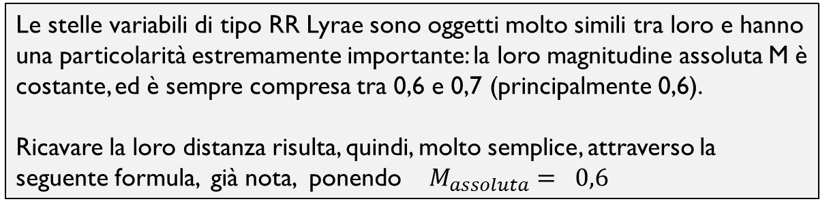
Laboratorio di astronomia
Progetto 4: come misurare la distanza di una stella?
Le stelle variabili di tipo RR Lyr
Le stelle variabili di tipo RR Lyrae sono oggetti molto simili tra loro e hanno una particolarità estremamente importante: la loro magnitudine assoluta M è costante, ed è sempre compresa tra 0,6 e 0,7 (principalmente 0,6).
Ricavare la loro distanza risulta, quindi, molto semplice, attraverso la seguente formula, già nota, ponendo $M_{assoluta}= 0,6$
$$M_{assoluta}= m_{apparente}+5−5∗\log_{10}{D}$$
0,6 $= m_{apparente}+5−5∗\log_{10}{D}$

Slide 32
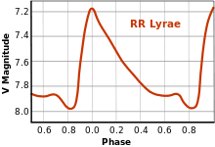
Laboratorio di astronomia
Progetto 4: come riconoscere le stelle RR Lyrae?
Le stelle variabili di tipo RR Lyrae si riconoscono dal breve periodo (minore di uno o due giorni) e dalla loro curva di variabilità luminosa che ha l’andamento seguente (ripida salita al massimo e discesa più lenta):

Slide 33
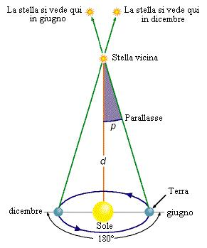
Laboratorio di astronomia
Progetto 4: misurare la distanza con la parallasse (PLX)
Poiché la Terra orbita attorno al Sole, le stelle non troppo lontane sono viste in due posizioni leggermente diverse se osservato a distanza di 6 mesi.
L’angolo p rappresentato in figura si chiama angolo di parallasse ed è in genere piccolissimo (l’oscillazione apparente della stella è invisibile ad occhio nudo ed è una delle prove storiche a favore del movimento della Terra attorno al Sole, quindi della teoria eliocentrica).
Il satellite GAIA è riuscito però ad ottenere questo valore per circa 2 miliardi di stelle.

Slide 34
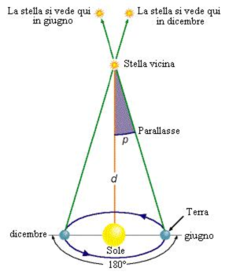
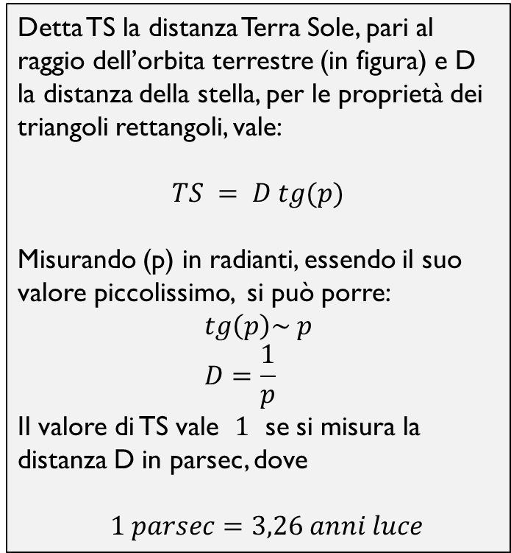
Laboratorio di astronomia
Progetto 4: misurare la distanza con la parallasse (PLX)
Detta TS la distanza Terra Sole, pari al raggio dell’orbita terrestre (in figura) e D la distanza della stella, per le proprietà dei triangoli rettangoli, vale:
$$TS = D tg(p)$$
Misurando (p) in radianti, essendo il suo valore piccolissimo, si può porre:
$$tg\left(p\right)\sim p \\ D=\frac{1}{p}$$
Il valore di TS vale $1$ se si misura la distanza D in parsec, dove
$1 parsec=3,26 anni luce$
Se per una stella p = 0,075
La sua distanza sarà
D = 1/0,075 parsec = 43,5 anni luce

Slide 35
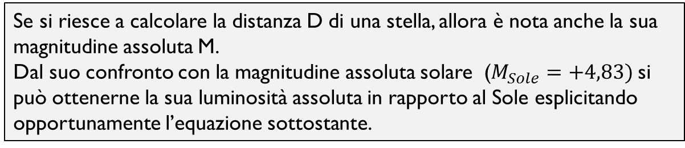
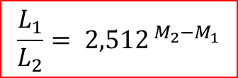
Laboratorio di astronomia
Progetto 4: misura dei parametri stellari.
La luminosità assoluta
Se si riesce a calcolare la distanza D di una stella, allora è nota anche la sua magnitudine assoluta M.
Dal suo confronto con la magnitudine assoluta solare ($M_{Sole}=+4,83)$si può ottenerne la sua luminosità assoluta in rapporto al Sole esplicitando opportunamente l’equazione sottostante.
$$\frac{L_{1}}{L_{2}}= {2,512}^{{ M}_{2}−M_{1}}$$
Si ricordi che la Magnitudine assoluta è la magnitudine che avrebbe una stella posta alla distanza convenzionale di 10 parsec = 32,6 anni luce.

Slide 36
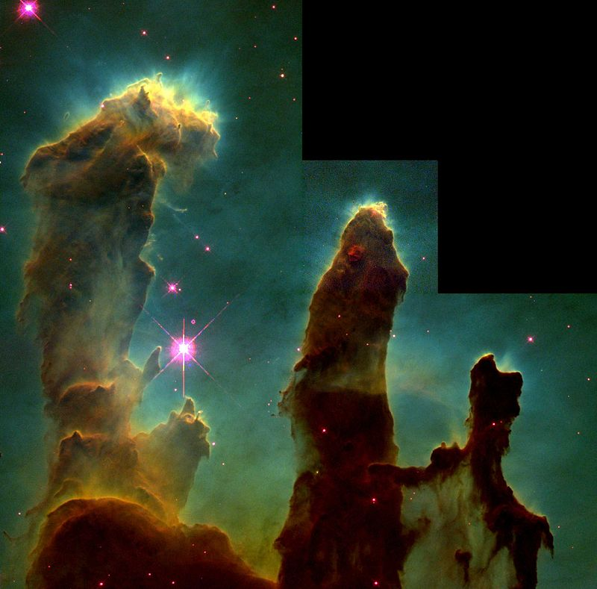
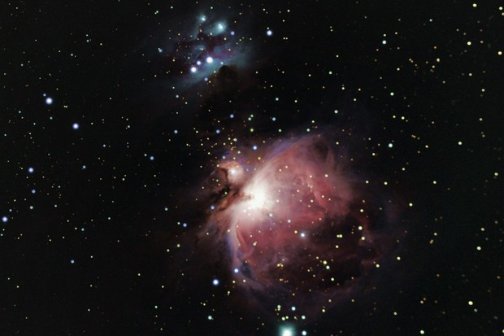
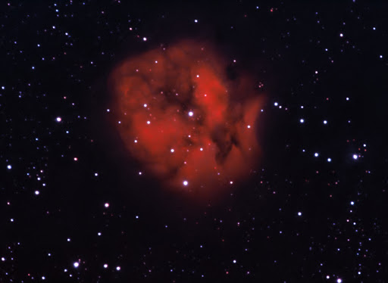
Laboratorio di astronomia
La sequenza principale
Dalle nebulose si formano le stelle per contrazione gravitazionale…

Slide 37
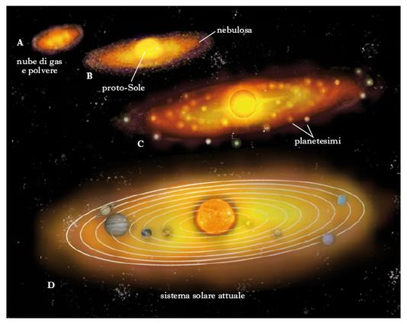
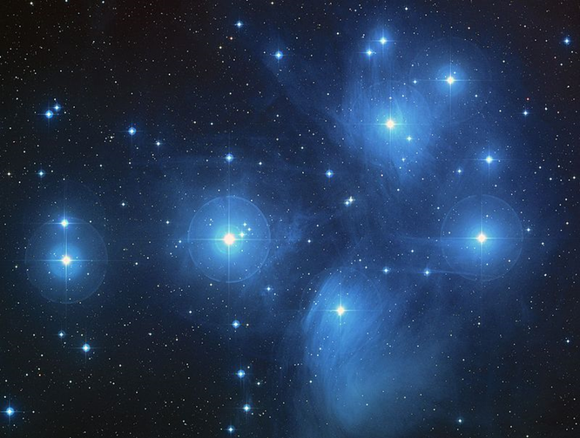
Laboratorio di astronomia
La sequenza principale
Dalle nebulose si formano le stelle per contrazione gravitazionale…
Nelle «Pleiadi» si vede ancora il bozzolo nebulare attorno alle giovani stelle nate recentemente (meno di 100 milioni d’anni!)

Slide 38
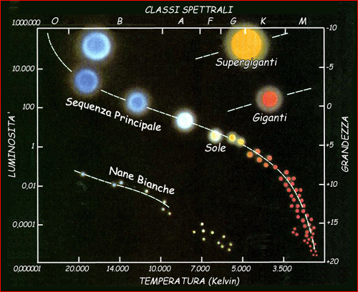
Laboratorio di astronomia
Il diagramma H-R: la sequenza principale

Slide 39
Laboratorio di astronomia
Il diagramma H-R: la sequenza principale
Il diagramma H-R mette in evidenza come le dimensioni, il colore, la temperatura e la luminosità delle stelle siano tra loro correlate.
In modo particolare, il colore della stella evidenzia la sua temperatura superficiale:
Le stelle meno calde sono di colore rosso 3500 K
Le stelle di temperatura media sono gialle 6000 K (come il Sole)
Le stelle calde sono di colore bianco 7000 K – 10000 K
Le stelle molto calde sono blu-azzurre 10000 K – 30000 K

Slide 40
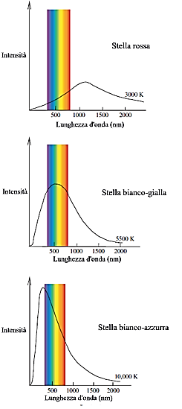

Laboratorio di astronomia
Progetto 5: misura dei parametri stellari.
La lunghezza d’onda massima (colore)
Secondo la Legge di Wien, il picco di lunghezza d'onda al quale un corpo si trova ad emettere la maggior parte della propria radiazione è dato, in nanometri, da 2.900.000 diviso la temperatura superficiale in Kelvin del corpo stesso, cioè:
$γ_{picco}= \frac{2,9∗{10}^{6}}{T}$ nanometri

Slide 41
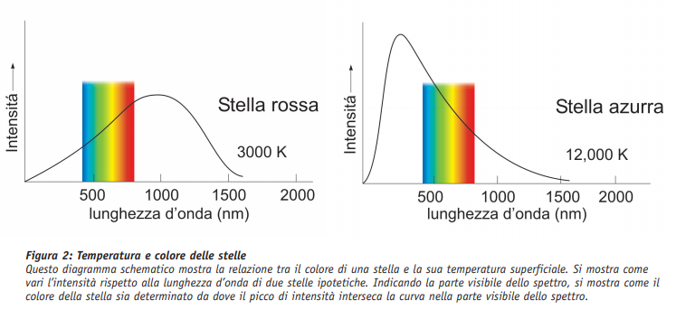
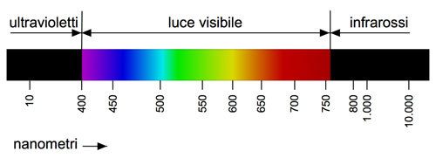

Laboratorio di astronomia
$$γ_{picco}$$
Il valore di
calcolato con la Legge di Wien attribuisce di fatto il COLORE alla stella.

Slide 42

Laboratorio di astronomia
Progetto 5: misura dei parametri stellari.
La temperatura
Vi è una precisa relazione tra la temperatura superficiale T (in Kelvin) di una stella ed il suo indice di colore B-V = mB-mV.
In forma approssimata essa è esprimibile dall’equazione:
$$B−V=−0.60+ \frac{7300}{T}$$
L’osservatorio di Felizzano dispone di filtri fotometrici Blu, Verdi e Rossi che consentono la misura della magnitudine della stella nelle rispettive bande e, tramite la formula riportata sopra, il calcolo della temperatura T della stella studiata.
Altrimenti, i valori delle magnitudini in B e V possono essere ricavati da ALADIN.

Slide 43

Laboratorio di astronomia
Diagramma
H-R
Relazione tra colore, (B-V) e T.

Slide 44


Laboratorio di astronomia
Progetto 5: misura dei parametri stellari.
Il raggio
In astronomia la luminosità è definita come la quantità di luce e di altre forme di energia radiante emessa da una stella per unità di tempo; essa dipende strettamente dal raggio e dalla temperatura superficiale della stella. Approssimando la stella a un corpo nero ideale, la luminosità L è direttamente proporzionale al raggio R e alla temperatura effettiva $T_{eff}.$
Legge di Stefan-Boltzmann
dove σ è detta costante di Stefan-Boltzmann σ = $5,7∗{10}^{−8} Wm^{−2}K^{−4}$

Slide 45

Laboratorio di astronomia
Progetto 5: misura dei parametri stellari.
La massa
Se è nota la luminosità assoluta L della stella, si dimostra che dal confronto con i valori solari è possibile ricavare la sua massa M usando la formula:
$$\frac{L}{L_{0}}≈{\left(\frac{M}{M_{0}}\right)}^{3,5}$$
dove L₀ e M₀ sono la luminosità e la massa del Sole. Tuttavia questa equazione può essere utilizzata con una buona approssimazione solo per le stelle di sequenza principale. Per gli altri casi, l’esponente cambia come riportato nella slide successiva.

Slide 46

Laboratorio di astronomia
Progetto 5: misura dei parametri stellari.
La massa

Slide 47


Laboratorio di astronomia
Progetto 5: misura dei parametri stellari.
Tempo di vita media
Abbiamo visto che aumentando la massa di una stella aumenta anche la sua luminosità. Il ché, è molto logico. Ci si potrebbe aspettare che le stelle di grande massa siano anche quelle che vivono più a lungo, invece così non è: maggiore è la massa infatti, più intense sono le reazioni nucleari e più veloce è il consumo del gas stellare. Vale la relazione:
$$T_{vita}≈\frac{1}{M^{2,5}}$$
Il Sole vivrà circa 10 miliardi di anni.
Una stella di massa doppia sarà $2^{3,5}≈11$ volte più luminosa, ma vivrà
$T≈\frac{1}{2^{3,5}}=0,09$ volte la vita del Sole, cioè solo 0,9 miliardi di anni (circa).

Slide 48

Laboratorio di astronomia
Le classi spettrali
.
Le stelle possono essere suddivise in CLASSI SPETTRALI (O,B,A,F,G,K,M) a seconda delle righe presenti nel loro spettro. Tali differenze dipendono dalla temperatura T e, quindi, dal colore della stella.
Per ricordarsi le classi spettrali:
«O, Be A Fine Girl, Kiss Me….»

Slide 49


Laboratorio di astronomia
L’emissione a righe dei gas
Ad ogni riga corrisponde una determinata frequenza della luce
Ad ogni riga corrisponde un preciso salto quantico dell’elettrone, da un orbitale atomico all’altro

Slide 50

Laboratorio di astronomia
L’analisi chimica delle stelle
Ogni elemento chimico è contraddistinto da una serie precisa di righe spettrali.
Dallo spettro, è quindi possibile risalire alla composizione chimica delle stelle

Slide 51

Laboratorio di astronomia
Le velocità radiali e l’espansione dell’Universo
Dallo spostamento delle righe spettrali si può ottenere la velocità di allontanamento (di avvicinamento) della stella.
In questo modo si è scoperta l’espansione dell’Universo…

Slide 52


Laboratorio di astronomia
Progetto 6: binarie ad eclisse
Una binaria ad eclisse è una stella binaria, cioè doppia, in cui il piano orbitale delle due stelle si trova così ben allineato con la linea di vista dell'osservatore che le due componenti, ruotando una attorno all’altra, mostrano eclissi
reciproche.
Al telescopio, a causa dell’enorme distanza da noi, si vede una sola stella che all’apparenza sembra un semplice punto luminoso.

Slide 53

Laboratorio di astronomia
Progetto 6: binarie ad eclisse
Le variazioni di luminosità sono misurabili acquisendo una serie di fotografie nell’arco della notte ed eseguendo l’analisi fotometrica della stella osservata.
Quello che si ottiene è un grafico fotometrico della stella dove ogni punto della curva è la misura della sua luminosità in ogni singola fotografia
La distanza tra due massimi o minimi fornisce il periodo di rotazione in giorni giuliani

Slide 54

Laboratorio di astronomia
Progetto 6: binarie ad eclisse
Se le due stelle sono molto ravvicinate, può capitare che la più piccola e compatta riesca a sottrarre materiale gassoso dall’atmosfera di quella di dimensioni maggiori (meno densa), dando vita ad un variazione del periodo orbitale del sistema stellare «facilmente» misurabile.
La variazioni nel periodo orbitale possono essere causate anche dalla presenza di un terzo corpo di luminosità molto bassa: un pianeta, ad esempio, o una stella nana. Il B.R.N.O. accetta le misure (se precise) anche dei NON professionisti.

Slide 55




Laboratorio di astronomia
Progetto 7: posizione e fotometria degli asteroidi

Slide 56

Laboratorio di astronomia
Progetto 7: posizione e fotometria degli asteroidi
Poiché la forma degli asteroidi è molto irregolare, la rotazione attorno al loro asse (che avviene in poche ore) causa una variazione della loro luminosità
L’analisi della curva fotometrica degli asteroidi consente in molti casi di risalire alla loro forma in 3D

Slide 57
Laboratorio di astronomia
Progetto 6: vedere i «buchi neri»
I buchi neri sono ciò che resta dopo la morte di una stella grande almeno 3 volte più del Sole. La loro gravità è così intensa che nulla può sfuggire alla loro attrazione, nemmeno la luce: per questo sono «neri»!
I buchi neri supermassicci (300 milioni di masse solari) si trovano nel nucleo di galassie giovani e lontane (miliardi di anni luce!).
Questi nuclei sono ricchissimi di materia che, attratta dall’immensa forza gravitazionale dei super buchi neri, inevitabilmente finisce al loro interno portando il nucleo galattico ad essere centinaia di volte più luminoso di tutta la galassia.
A seconda delle caratteristiche del fenomeno, queste galassie si chiamano QUASARS o BLAZARS e al telescopio hanno l’aspetto di un punto luminoso simile a quello delle stelle normali. E ciò perché il resto della galassia viene coperta dall’enorme luminosità del suo nucleo…

Slide 58


Laboratorio di astronomia
Progetto 8: «vedere» i buchi neri
Studiare le variazioni di luminosità dei quasars e dei blazers vuol dire studiare l’attività distruttiva dei buchi neri nascosti nel nucleo di queste galassie «attive!».
Spesso da questi nuclei galattici vengo sparati nello spazio violenti getti di materia

Slide 59


Laboratorio di astronomia
Progetto 9: misurare la distanza con le stelle pulsanti:
le Cefeidi
Alcune stelle, giunte quasi al termine della loro vita, entrano in una fase di instabilità in cui iniziano a pulsare, aumentando e diminuendo periodicamente le loro dimensioni e quindi la loro luminosità. Nel caso di variabili Cefeidi vale la seguente relazione tra il periodo P e la magnitudine assoluta M (in banda V e banda R):
Nota la loro magnitudine assoluta M, si può ricavare la distanza:
$$M_{Assoluta}= m_{apparente}+5−5∗\log_{10}{D}$$

Slide 60

Laboratorio di astronomia
Progetto 10: tricromia di immagini

Slide 61

Laboratorio di astronomia
Progetto 10: tricromia di immagini

Slide 62


Laboratorio di astronomia
Progetto 10: tricromia di immagini
Aprire in AstroArt le tre immagini ottenute nei filtri B, V e R.
Entrare nel menù COLORE – TRICROMIA ed assegnare ai canali rosso verde e blu le immagini relative.
Se serve, allineare le immagini
Entrare nel menù COLORE e bilanciare i tre canali con i comandi a disposizione, saturando correttamente l’immagine (SATURAZIONE – BILANCIA COLORE – CURVE COLORE) per ottenere un risultato esteticamente apprezzabile

Slide 63

Laboratorio di astronomia

Slide 64

Laboratorio di astronomia
Il pannello di controllo dell’Osservatorio di Seveso.

Slide 65
Laboratorio di astronomia
Fotometria batch con AA7
Istruzioni

Slide 66


Laboratorio di astronomia
Fotometria batch con AA7
1) Aprire la prima immagine della serie
2) Regolarne la luminosità con F4
3) In menù STRUMENTI – FOTOMETRIA D’APERTURA regolare i raggi dei cerchi in modo che quello più interno contenga la stella interamente e quello più esterno non abbia stelle al suo interno (se possibile). Si sposti la finestra zoom e si individui la stella con il cursore. Si chiuda la finestra zoom.
4) Si selezioni con il mouse la stella variabile e una o più stelle di riferimento.
5) Dal menù STRUMENTI si opzioni FOTOMETRIA BATCH. Si aprirà la finestra PRETRATTAMENTO che compare nella prossima slide…

Slide 67

Laboratorio di astronomia
Fotometria batch con AA7

Slide 68

Laboratorio di astronomia
Fotometria batch con AA7
6) Si trascinino le immagini della sessione nella finestra IMMAGINI e, se ci sono, i files di calibrazione in DARK e in FLAT FIELD.
7) Si controlli che per ogni finestra sia selezionata la modalità MEDIANA e non MEDIA.
8) Si selezioni il sottomenù OPZIONI e nella sezione ALLINEAMENTO si scelga AUTOALLINEAMENTO (Pattern stellare –solo traslazione)

Slide 69


Laboratorio di astronomia
Fotometria batch con AA7
10) La fotometria sarà eseguita in automatico producendo la tabella con tutte le misure. Cliccando con il tasto destro sulla tabella dei dati, si scelga l’opzione GRAFICO FOTOMETRIA.
11) Si inserisca la MAGNITUDINE OFFSET della stella di riferimento, ricavata da ALADIN o dalle cartine fotometriche. Nello spazio della data si faccia attenzione ad inserire JD (non MJD).

Slide 70

Laboratorio di astronomia
Fotometria batch con AA7
12) A questo punto, comparirà il grafico della curva di luce della stella variabile!

Slide 71
Laboratorio di astronomia
Fotometria batch con AA7
13) La versione DEMO di AstroArt NON CONSENTE di salvare immagini, dati e grafici.
La curva di luce deve essere salvata con un SALVASCHERMO mentre i dati vanno copiati ed incollati in un file di testo da spedire all’insegnante nominato con NOME OGGETTO – DATA – NOME STUDENTE…
Esempio: BL LAC-20210218-BanfiMassimo.txt

